Slide 1

Формування
Стратегії з протидії алкоголізму та наркоманії
у Львівській області
Доповідає: Заступник директора ЛОЦСС
Микитка Ю.Я.

Slide 2
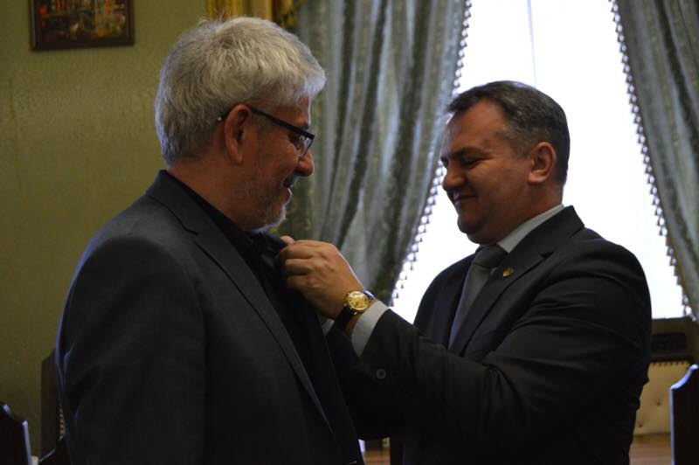
Співпраця Львівської облдержадміністрації і Державної агенції з вирішення проблем, пов’язаних з алкоголем Республіки Польща (PARPA)
Співпраця розпочалась в 2016 році.
Підписано угоду про співпрацю
Домовлено про організацію спільних заходів, в т.ч. щодо профілактики алкоголізму та наркоманії серед дітей та молоді

Slide 3
«Мокотовські дослідження в Україні» Інститут психіатрії та неврології в Варшаві Кафедра громадського здоров’я
Польща ( Варшава) дослідження проводяться – від 1984 року повторюються кожні 4 роки серед 15-літньої молоді з Варшави, зберігаючи при цьому анонімність та конфіденційність анкетних даних
Україна ( Львів, Дрогобич, Дрогобицький район ) :
рік - І хвиля опитування
2020 рік - ІІ хвиля опитування
Мета дослідження : Виявлення ризиків стилю життя сучасної молоді , а саме проявів та масштабів поведінкових узалежнень учнівської молоді, для визначення оптимальних шляхів їх профілактики.

Slide 4

26 квітня 2017 року Міжнародна науково-практична конференція «Україна – Польща: Ризики молодіжного стилю життя. Що маємо і чого прагнемо?»
Мета конференції:преставлення результатів українсько-польського дослідження ризиків стилю життя сучасної молоді та визначення шляхів їх профілактики.
Під час конференції учасникам представили польський досвід профілактики узалежнень, діяльність PARPA, результати опитування учнів 9-х класів загальноосвітніх навчальних закладів м.Львова, м.Дрогобича та Дрогобицького району та організація заходів з профілактики.
Фахівці Державної агенції вирішення алкогольних проблем Республіки Польща репрезентували польський досвід з профілактики узалежнень, надали допомогу у обробці та здійсненні аналізу опитуваної інформації.
За результатами конференції окреслили майбутні напрямки співпраці та методи з профілактики підліткової залежності, формування здорового і тверезого способу життя серед дітей та молоді, запровадження моди на здоровий спосіб життя.

Slide 5
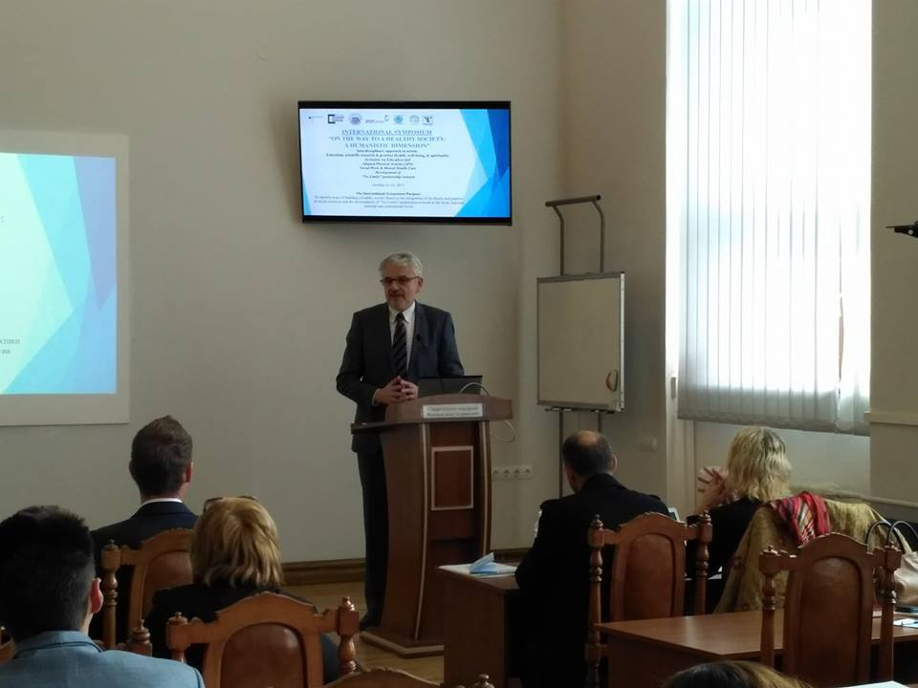
Міжнародний симпозіум «На шляху до здорового суспільства: гуманістичний вимір» 11–13 жовтня 2017 року в Національному університеті «Львівська політехніка».
Мета Симпозіуму – визначення шляхів побудови здорового суспільства на засадах інтеграції теорії і практики соціальної інклюзії та формування мережі партнерської взаємодії «Без обмежень» на місцевому, регіональному, національному та міжнародному рівнях.

Slide 6
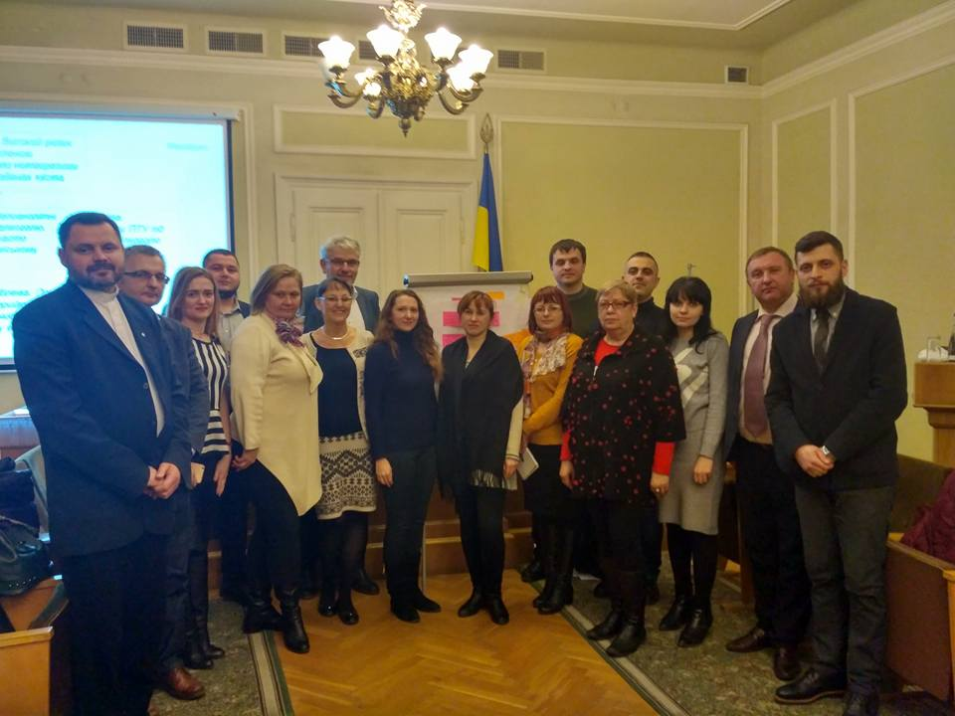
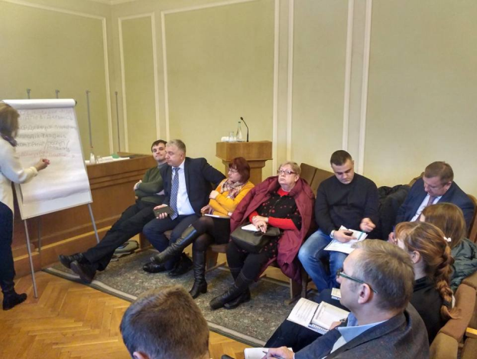
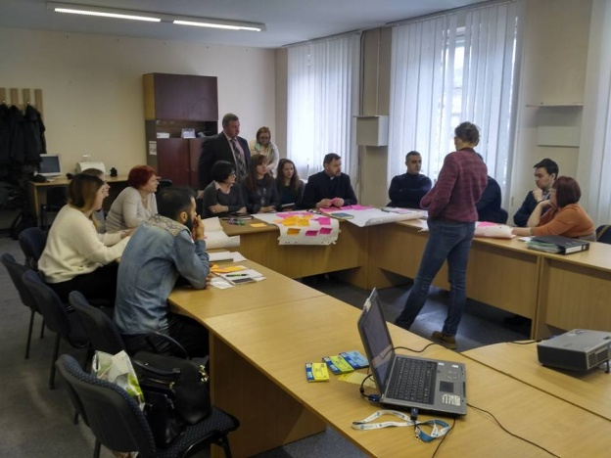
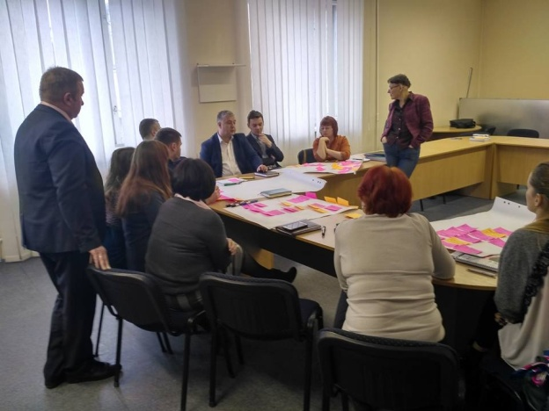
Семінар «Аналіз стратегії вирішення проблеми алкоголізму у Львівській області» , 29-30 січня 2018 року
Розглянуто питання:
Алкоголь і проблеми алкоголізму в Польщі – презентація
Заходи побудовані на наукових дослідженнях, логічні моделі програми заходів – презентація
Формування команди, аналіз потреб і можливостей
«Дерево проблем та цілей»
Показники досягнення цілей програми
Формування команди, аналіз потреб і можливостей
Моніторинг заходів, план оцінювання
25 осіб

Slide 7
Проект “Створення локальної програми”, Лабораторії досліджень та соціальних ініціатив.
І етап Семінари:
6-8.07.18, м.Львів – 20 ос
11-13.07.18, м.Дрогобич – 15 ос.
ІІ етап Візити в Польщу:
12-17.08.18р. – 14 ос.
9-15.09.18р. – 14 ос.
ІІІ етап Семінари:
17-19.10.18р., м.Львів -20 ос.
22-24.10.18р., ЗРЦ “Назарет”– 37ос.
ІV етап Семінари:
10-11.12.18р., м.Львів - 25 ос.
12-14.12.18р., ЗРЦ “Назарет” - 43ос.
Реалізація Проекту – наступний
крок співпраці з Національним бюро протидії наркоманії
Республіки Польща та з
держаними та недержавними
організаціями Львівської області
Мета Проекту – імплементація
досвіду Республіки Польща
щодо реалізації ефективних
заходів з протидії наркоманії у
Львівській області

Slide 8
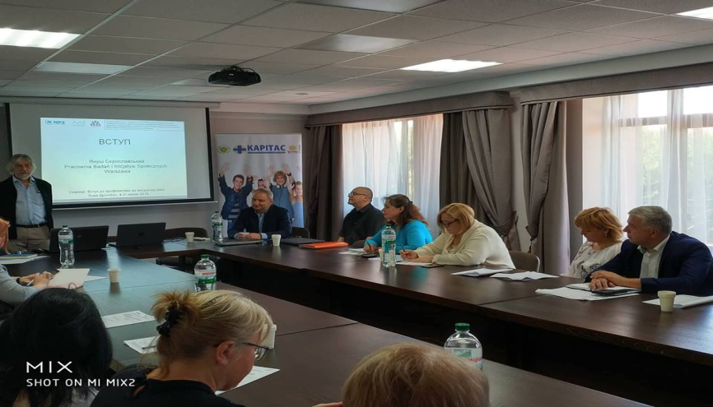
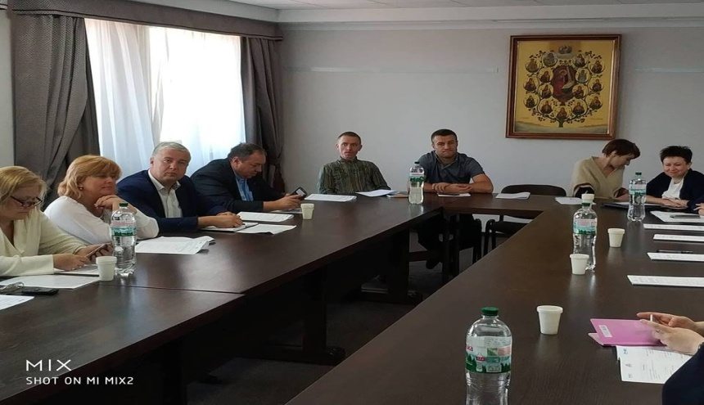
Проект “Створення локальної програми”, Лабораторії досліджень та соціальних ініціатив, І ЕТАП
2 Семінари:
«Вступ до профілактики на
місцевому рівні»
В семінарі взяли участь провідні
фахівці з питань узалежнень
Республіки Польща:
Януш С’єрославський (Лабораторія досліджень та соціальних ініціатив, Варшава)
Кшиштоф Осташевський (Інститут психіатрії та неврології, Варшава)
Славомир П’єтрзак (Муніципальне управління Вроцлава, Благодійний Фонд Позитивної профілактики).

Slide 9
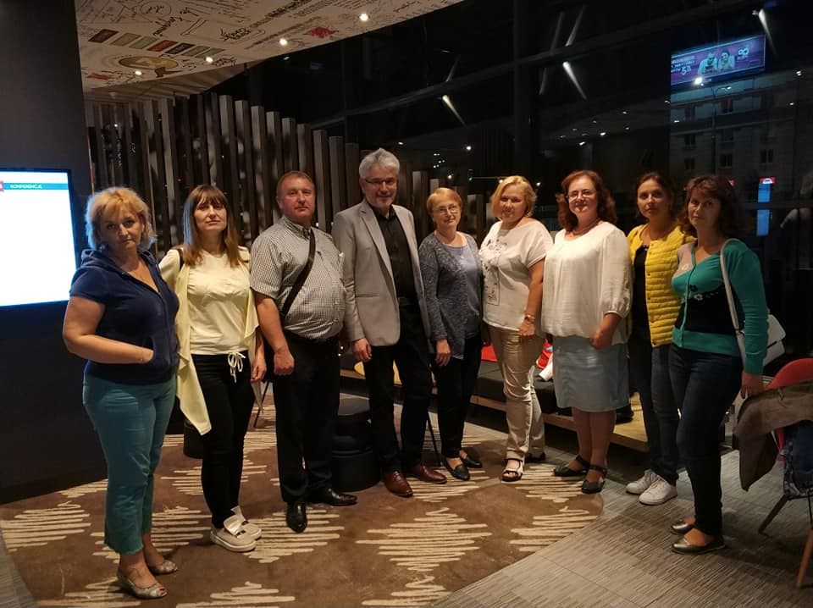
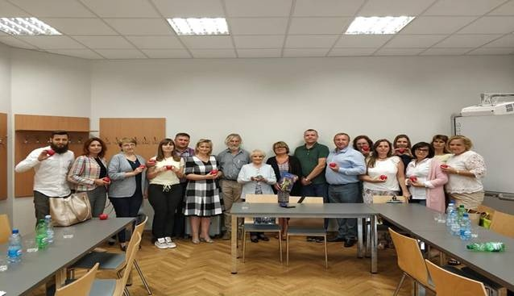
Проект “Створення локальної програми”, Лабораторії досліджень та соціальних ініціатив, ІІ ЕТАП (візити в Республіку Польща)
Зустрічі і обмін досвідом:
з керівництвом Крайового бюро протидії наркоманії – ознайомлення з роботою Бюро
з соціальними працівниками громад
з керівником Фонду «ПРАЕСТЕРНО»
з співтовариством Католицький антинаркотичний рух «КАРАН»
з персоналом мобільного пункту фундації соціальної освіти «Автер Паті»
з представниками федерації соціальних працівників та соціального забезпечення
з керівником осередку молодіжної профілактики PRO-М
з працівниками мобільного пункту зменшення шкоди (на вулиці) Ознайомлення з роботою
Візити:
до Державної агенції з вирішення проблем, пов’язаних з алкоголем Республіки Польща (PARPA)
у центр здоров’я м.Вроцлава (досвід впровадження метадонової програми)
до Уряду м.Вроцлава, відділ охорони здоров’я та соціальних справ
до Мазовецького центру соціальної політики

Slide 10
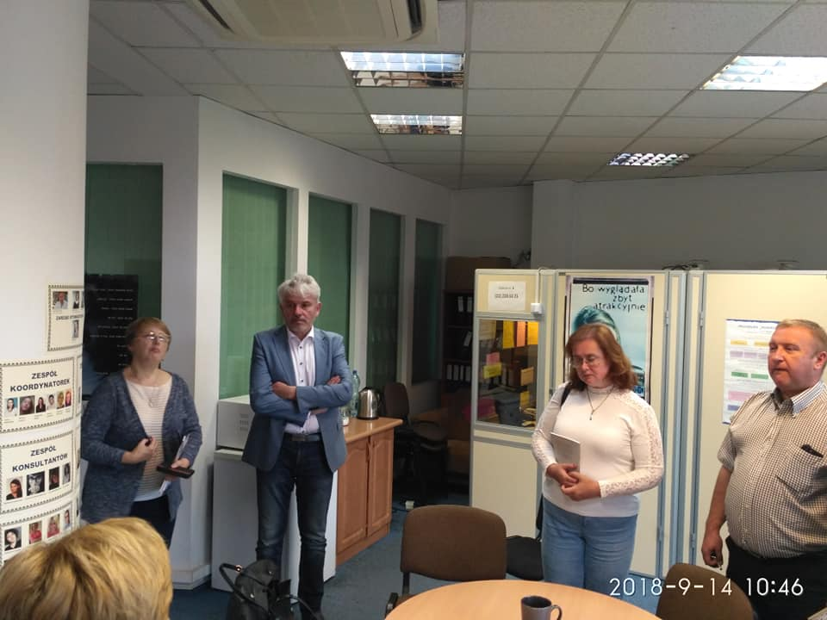
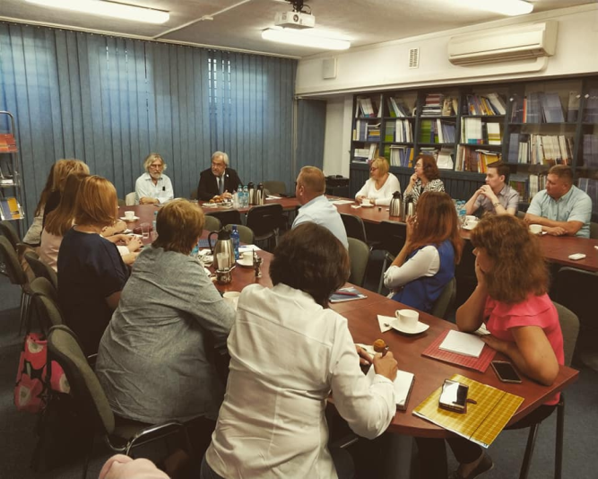
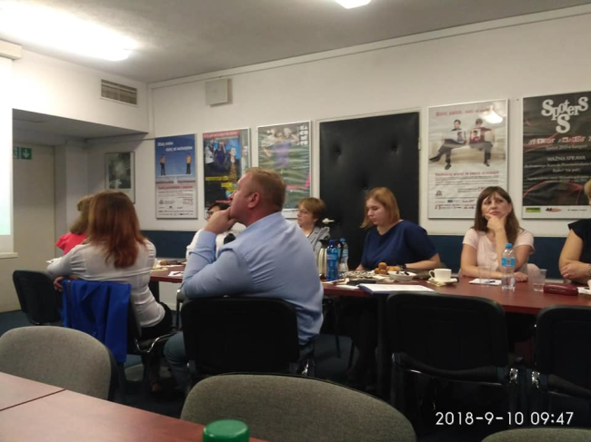
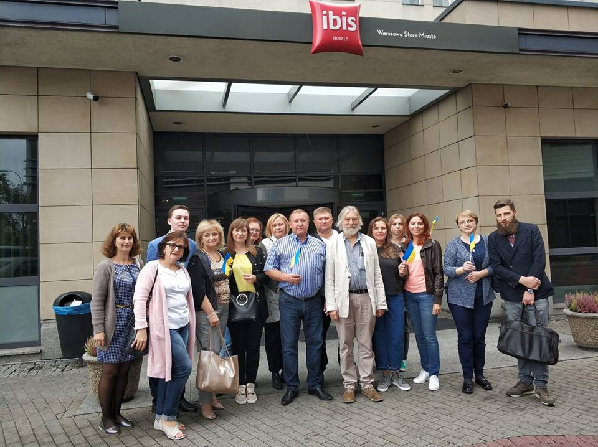
Проект “Створення локальної програми”, Лабораторії досліджень та соціальних ініціатив, ІІ ЕТАП (візити в Республіку Польща)
Опрацьовано навчальні теми:
Збір та аналіз даних до місцевої діагностики
Принципи формування місцевих програм
Виявлення та оцінка прихованої наркоманії
Заходи з надання допомоги узалежненим особам
Молодіжні профілактичні заходи
Обмеження попиту на психоактивні речовини

Slide 11
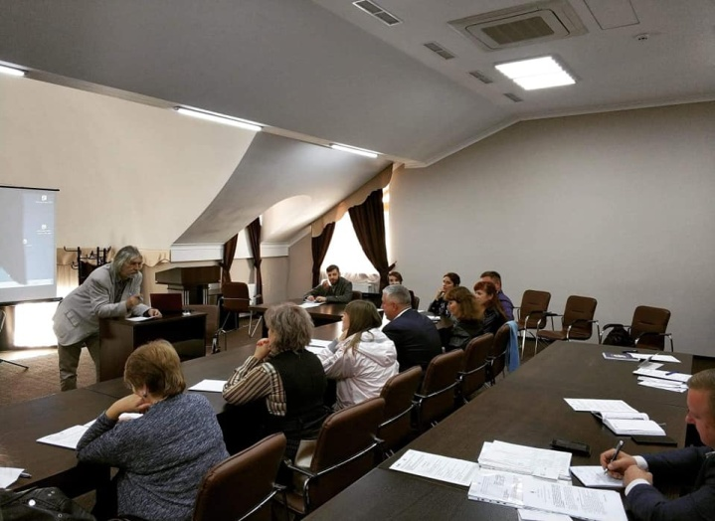
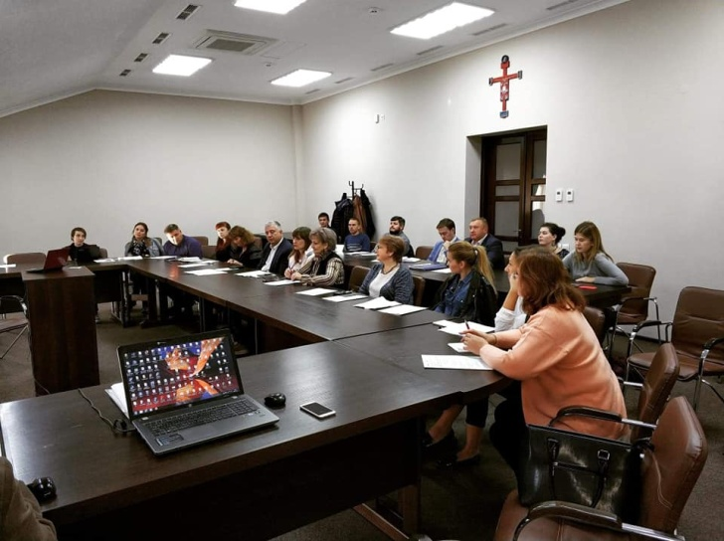
Проект “Створення локальної програми”, Лабораторії досліджень та соціальних ініціатив, ІІІ ЕТАП
2 Семінари: у Львові та ЗРЦ “Назарет”
Опрацьовано теми:
Еволюція польської політики в галузі наркотиків
Роль профілактики в реалізації місцевих програм
Початковий діагноз, робота з даними
Огляд та попередній аналіз даних зібраних для локальної діагностики в м.Дрогобич
Перспективи впровадження місцевих програм та медійна політика
Місцева програма боротьби з наркотиками в Страховіце
Формування команд фахівців з реалізації програм
Міжгалузева взаємодія

Slide 12
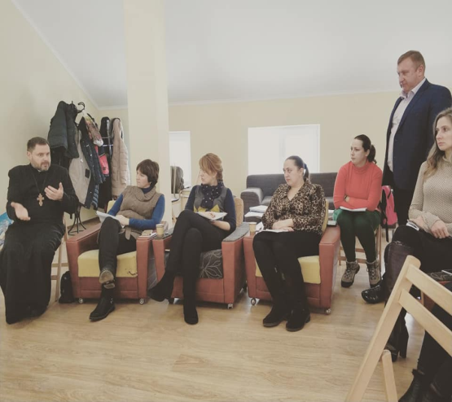
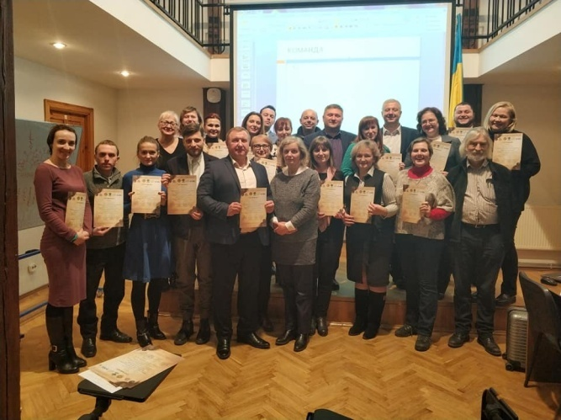
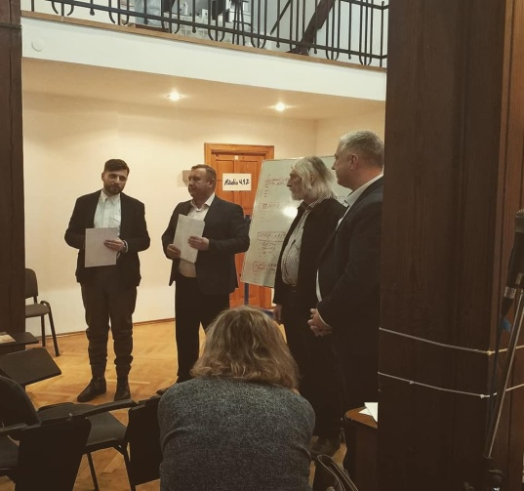
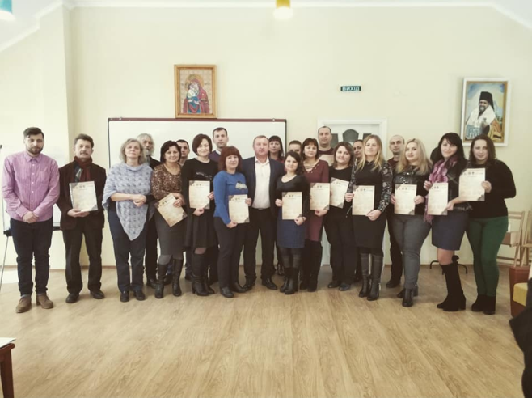
Проект “Створення локальної програми”, Лабораторії досліджень та соціальних ініціатив, ІV ЕТАП
2 Семінари: у Львові та ЗРЦ Назарет”
Висвітлено теми програми
Підведено підсумки Проекту
ВРУЧЕНО:
57 учасникам Проекту сертифікати про закінчення програми “Підтримка місцевих громад у розробці, впровадженні та оцінці профілактичних програм з протидії вживання психоактивних речовин”

Slide 13
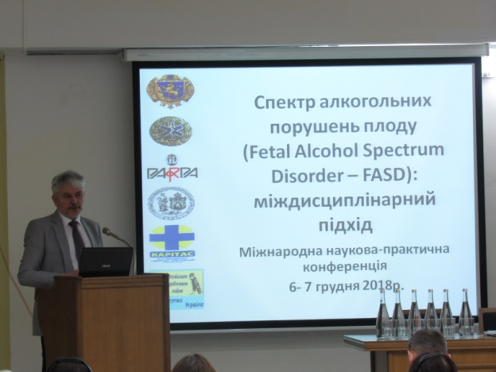
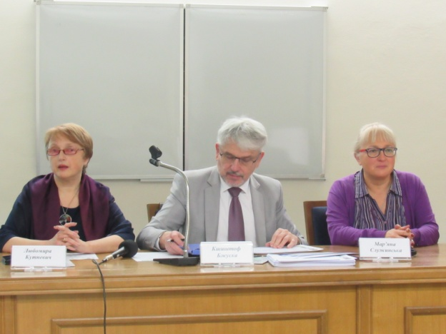
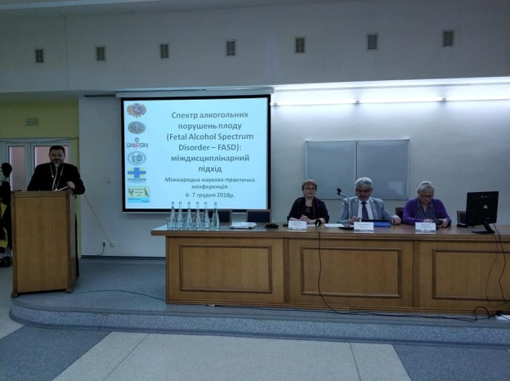
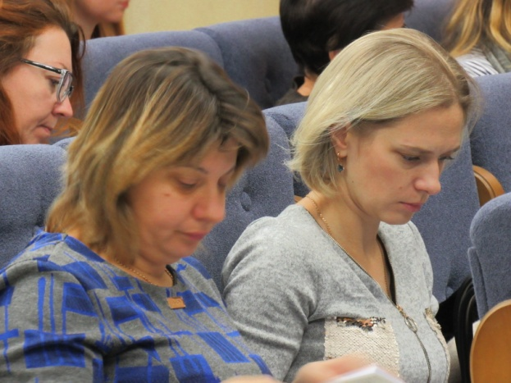
Міжнародна науково-практична конференція “Спектр алкогольних порушень плоду Fetal Alcohol Spectrum Disorder-FASD): міждисциплінарний підхід” 6-7 грудня 2018 року , Львів
Конференція відбулась за підтримки:
- Державної агенції з вирішення проблем, пов’язаних з алкоголем (Польща, Варшава), - Львівської обласної державної адміністрації,
- Департаменту охорони здоров’я Львівської ОДА,
- Львівського національного медичного університету ім. Данила Галицького,
ОМНІ – мережі України,
Національного університету Львівська політехніка”
БФ “Карітас” Самбірсько-Дрогобицької Єпархії УГКЦ

Slide 14
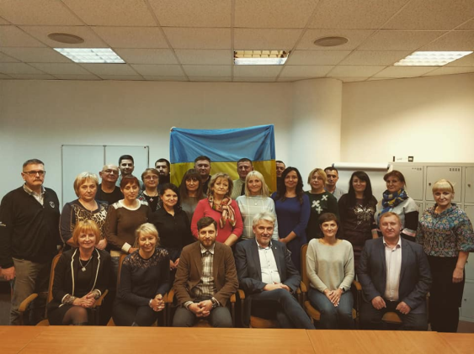
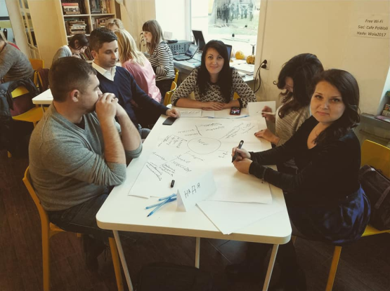
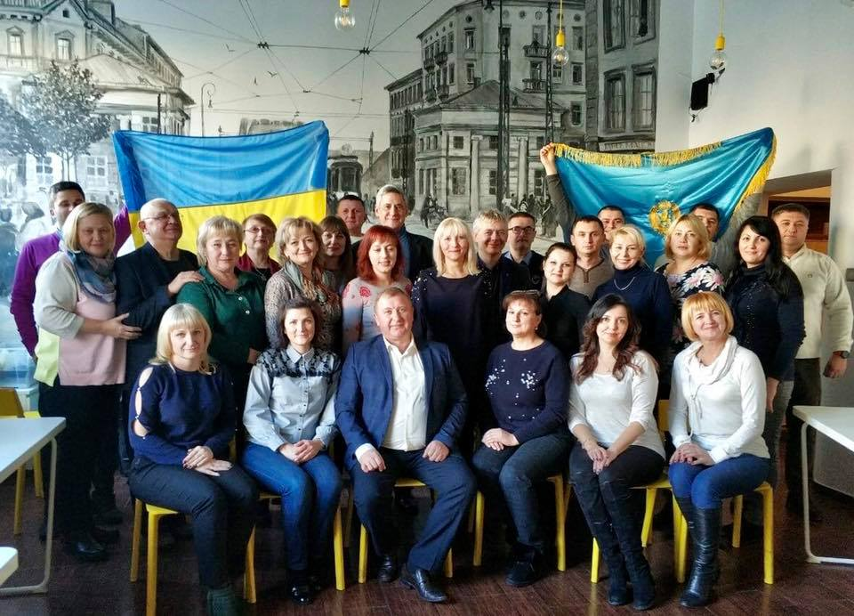
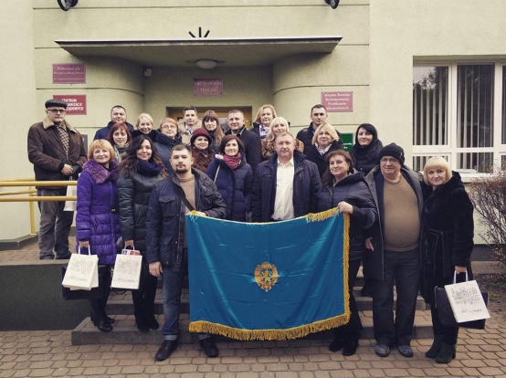
Проект “Співпраця з Україною у розв'язанні алкогольних проблем на локальному рівні” Фонд «PRAESTERNO» Навчальний візит до Польщі 25-29.11.18р.
Візити:
до міського центру вирішення суспільних проблем (м.Плоцьк)
до Профілактично-консультаційного центру «Монар» (Порадня)
до Центру профілактики і терапії «AZYL» (м.Плоцьк)
до Клубу за місцем проживання «Товариш дитини» (м.Плоцьк)
до обласного осередку терапії залежностей та співзалежностей від алкоголю (м.Прушків)
Тренінги:
«Побудова локальної програми профілактики і вирішення алкогольних проблем
«Побудова команди»
Ознайомлення з роботою Державної агенції з вирішення алкогольних проблем *(PARPA)
Участь представників освіти Львівської області в заняттях з учнями в рамках профілактичної програми «Смак життя чи дискусія про спайси» (гімназія 14, м.Плоцьк)»
25 осіб

Slide 15
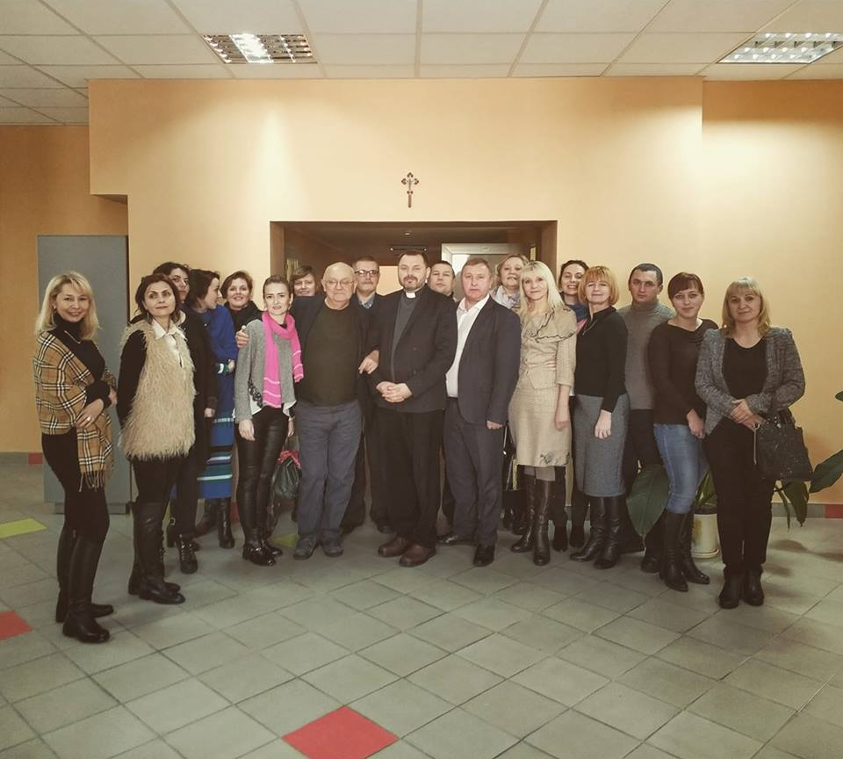
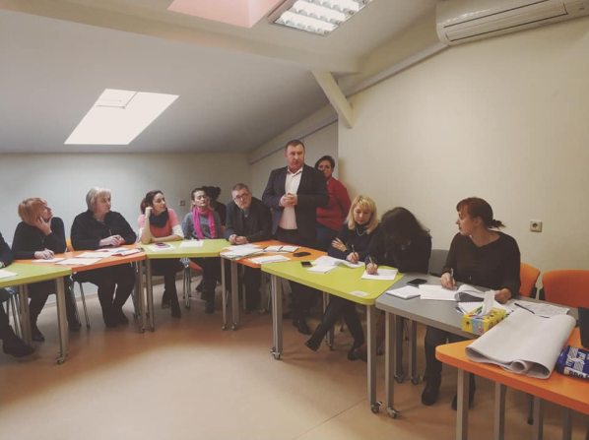
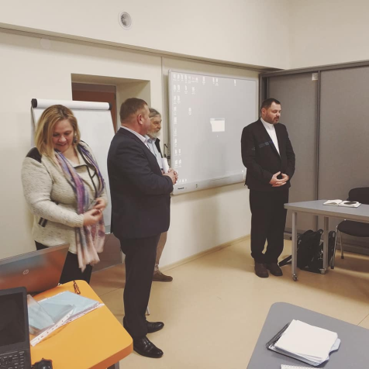
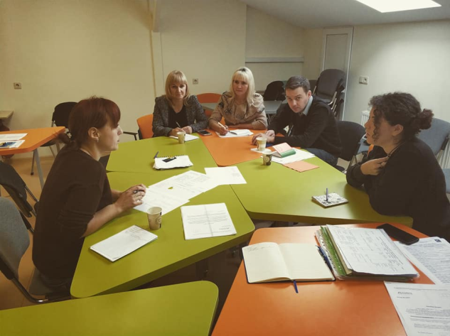
Проект “Співпраця з Україною у розв'язанні алкогольних проблем на локальному рівні” Фонд «PRAESTERNO» І семінар 15-17.01.19 р., м. Львів,
Опрацьовано теми:
Правове регулювання алкогольних проблем в Україні
Організація лікування узалежнених осіб в Україні
Завдання адміністрації на регіональному та місцевому рівнях
Джерела фінансування антиалкогольних заходів
Методологія епідеміологічних досліджень
Проблеми пов’язані з вживанням психоактивних речовин
Основні моделі протидії вживанню ПАР
Поняття профілактики – робота на випередження
Планування емпіричних досліджень в програмі
30 осіб

Slide 16
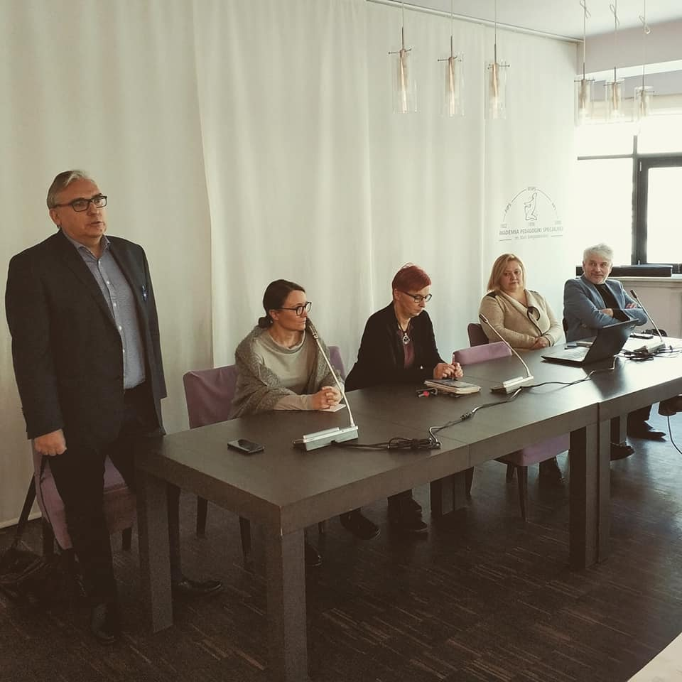
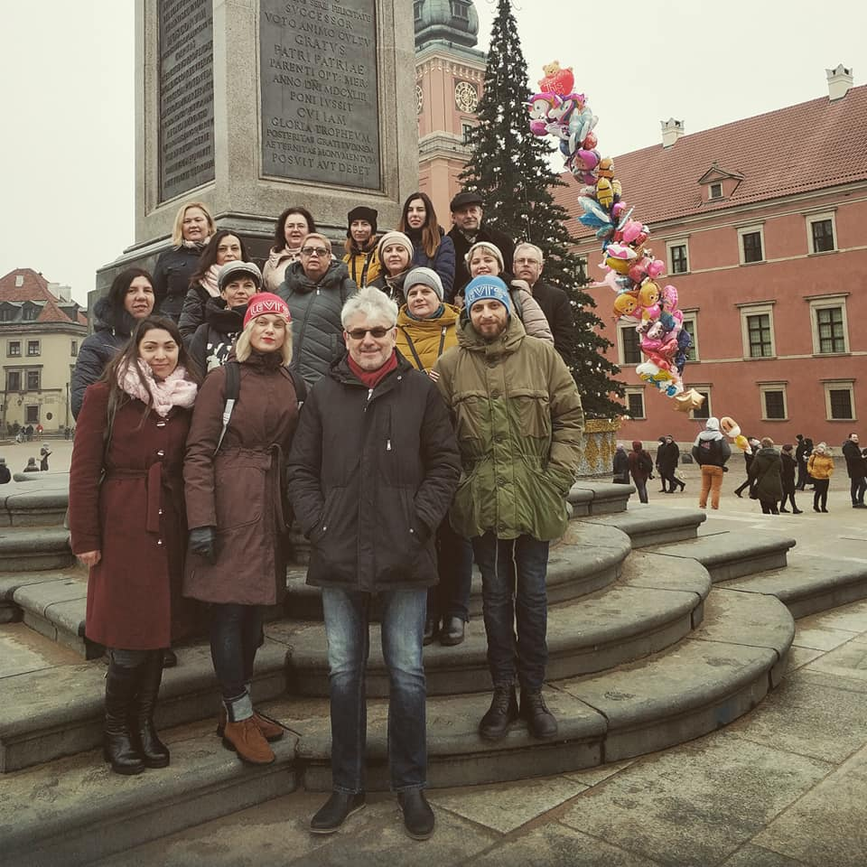
"Навчання персоналу, який створюватиме систему освіти фахівців в Україні за напрямком : Терапія узалежнень ".
В січні 2019 року стартував 2 річний навчальний проект для 23 фахівців – представників університетів м. Львова та реабілітаційних центрів в Академії спеціальної педагогіки ім . М. Гжегожевської Варшава

Slide 17

.

Slide 18
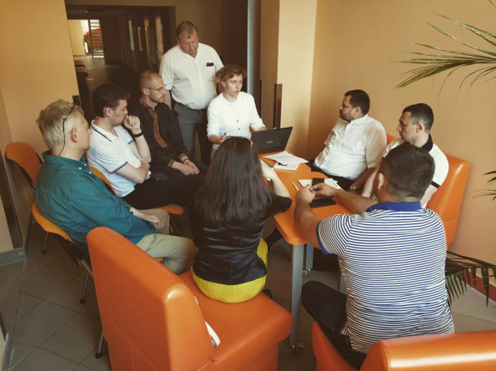
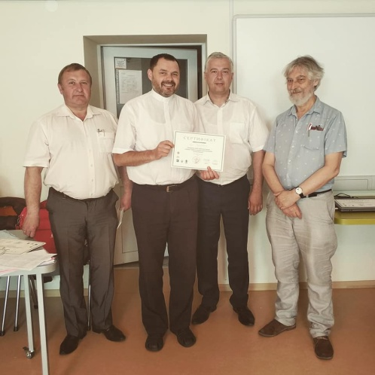
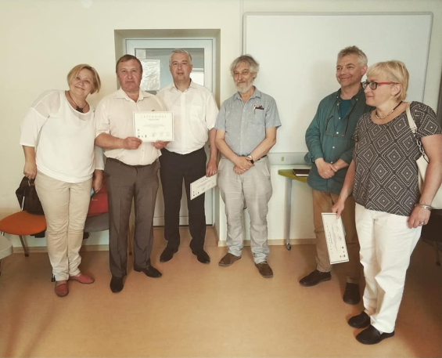
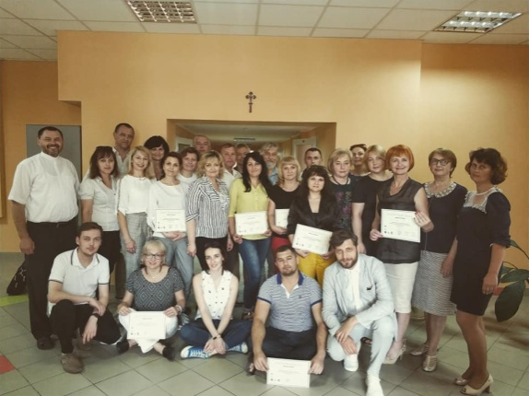
Проект “Співпраця з Україною у розв'язанні алкогольних проблем на локальному рівні” Фонд «PRAESTERNO» ІІ семінар 4-6.06.19 р., м.Львів
Опрацьовано теми:
Вступ до профілактики в родині, школі, на робочому місці
Підхід, що базується на наукових доказах: міжнародні та європейські стандарти у сфері профілактики
Система рекомендованих програм
Соціальна реінтеграція людей, залежних від алкоголю
Представлення висновків звіту соціологічного дослідження у Львівській області
Практикум з розроблення місцевої стратегії з вирішення алкогольних проблем на місцевому рівні
30 осіб

Slide 19
Результати проведення спільних заходів з іноземними партнерами
Старалися до заходів залучати одних і тих же осіб з районів та міст області та структурних підрозділів ОДА та обласних структур, щоб отриманий досвід не розпорошувався і не втратився.
Залучення до заходів за міжнародною підтримкою дало можливість незмінним учасникам заходів, працівникам різних галузей краще розуміти дану проблему і обмінюватися інформацією.
Вивчення досвіду в РП дало можливість побачити не властиві для України форми роботи з узалежненими ( в.ч. місця для роботи з узалежненими).
З метою кращого усвідомлення проблематики алкоголізму заходи, в тому числі і міжнародні, проводили на базі реабілітаційних центрів, для прикладу ЗРУ «Назарет», де реабілітацію проходять реальні узалежнені особи.
Польські фахівці допомогли опрацювати дані соціологічного дослідження та зібрані нами анкети узалежнених осіб польового дослідження і на їх основі провести аналіз стану вживання алкогольних напоїв та наркотичних речовин у Львівській області.
Отримані знання допомогли в підготовці проекту Стратегії з протидії алкоголізму та наркоманії у Львівській області та заходів, які необхідно зреалізувати.

Slide 20
Напрацювання
розпорядженням голови ОДА про створення міжвідомчої робочої групи з підготовки заходів щодо профілактики і запобігання алкоголізму та наркоманії серед дітей та молоді затверджено склад робочої групи з підготовки Комплексного документу з числа керівників структурних підрозділів ОДА та обласних закладів, представників громадських організацій та науковців (заступниками голови робочої групи є о. Ігор Козанкевич та директор департаменту соціального захисту населення ОДА Н.Кузяк)
підготовлено проект Стратегії з протидії алкоголізму та наркоманії у Львівській області
призначено у всіх районах та містах області осіб, відповідальних за профілактику алкоголізму та наркоманії серед дітей та молоді
визначено у всіх структурних підрозділах ОДА соціально-гуманітарного спектру та обласних закладів осіб відповідальних за організацію профілактики алкоголізму та наркоманії серед дітей та молоді
нашим позитивом і креативом вважаєм долучення до профілактики/протидії алкоголізму та наркоманії не лише базові галузі як охорона здоров’я, освіта, соціальні служби, поліція, а всі галузі соціально - гуманітарного спектру ( культура, молодь, СуСД, соц. захист), що на нашу думку надасть комплексність вирішення проблеми
в 2019 році окремою стрічкою в бюджеті області виділено 190 тис грн., а в 2020 році 700 тис. грн. для реабілітації учасників АТО, які мають проблему з алкоголем

Slide 21
Доопрацювання проекту Стратегії з протидії алкоголізму та наркоманії у Львівській області
здійснюється переклад матеріалів польового дослідження узалежнених осіб, здійсненого польськими партнерами (аналіз буде додано до проекту Стратегії)
здійснюється збір міжгалузевої статистичної інформації щодо протидії алкоголізму та наркоманії (в Стратегії буде додана динаміка росту чи зменшення в порівнянні з 2018 роком (3 роки))
розглядається можливість окремим розділом включення польського досвіду в Стратегії (матеріали наявні)
проект Стратегії після внесення цих доповнень буде розіслано на розгляд усім субєктам реалізації Стратегії для для внесення поправок та надання додаткових пропозицій
після внесення вище зазначених правок проект Стратегії буде поданий на розгляд депутатським комісіям Львівської обласної ради

Slide 22
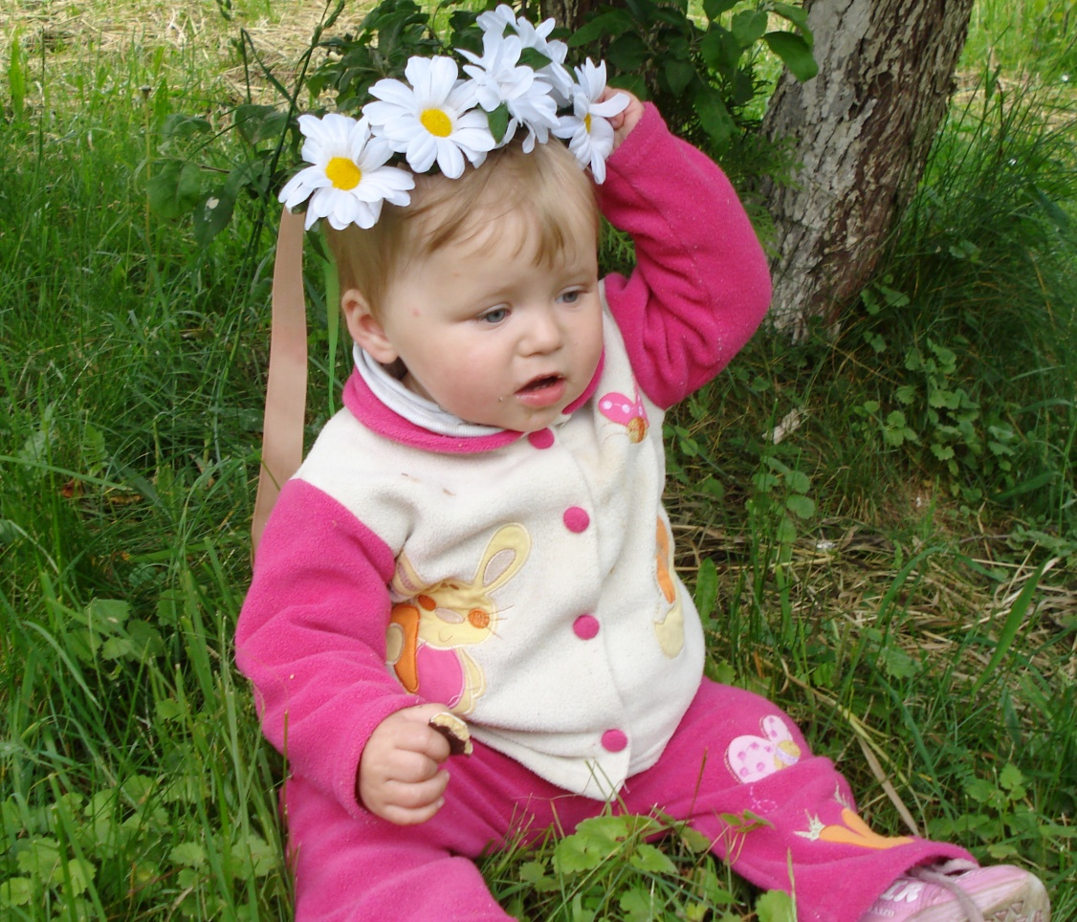



Дякую за увагу!

